Slide 1
Игра «Посели героя мультфильма в его декорации»
Муниципальное бюджетное дошкольное образовательное учреждение «Центр развития ребенка – детский сад № 28 «Огонёк»
Подготовила: воспитатель группы №7 Грачева А.Н.
Бердск 2023

Slide 2
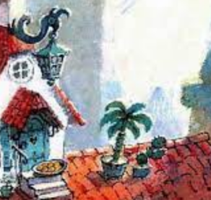
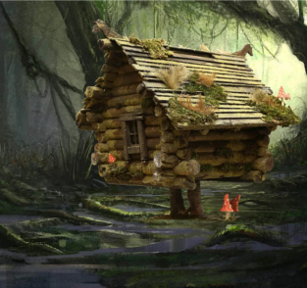
1
2
3
4
5

Slide 3
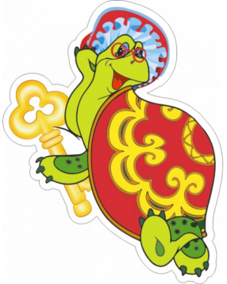
1
2
3
4
5

Slide 4
2
3
4
5

Slide 5
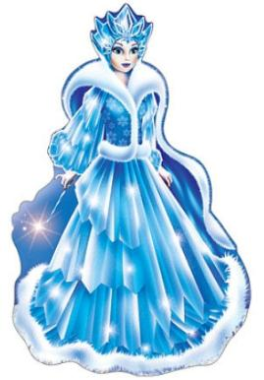
2
3
4
5

Slide 6
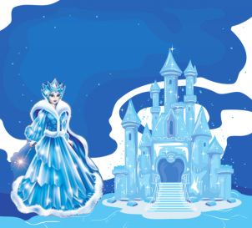
3
4
5

Slide 7
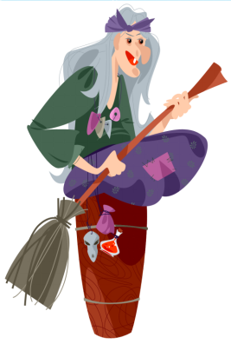
3
4
5

Slide 8
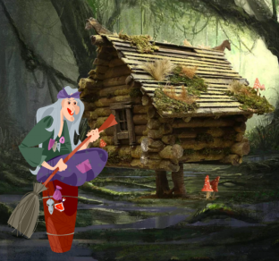
3
5

Slide 9
3
5

Slide 10
3

Slide 11
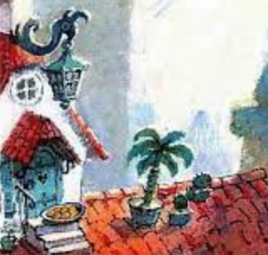
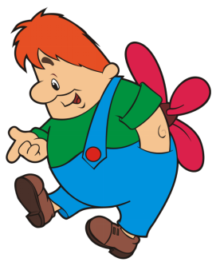
3

Slide 12
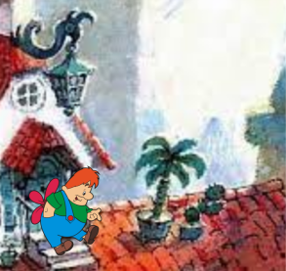

Slide 13
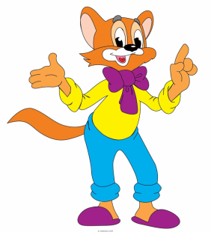
Молодцы!

